Slide 1

Miért fontosak a határok?
Kováts András

Slide 2
A határok helye életünkben
Személyes és személyközi szint
Csoport- és csoportközi szint
Állami és nemzetközi szint

Slide 3
Személyes szint
Ki/mi vagyok vs. ki/mi nem vagyok
Kapcsolatok szabályozása, közelség-távolság kialakítása, betartása, betartatása
A határ (korlát) mint figyelmeztetés
A határ (korlát) mint kihívás, fejlődési, tanulási lehetőség
Kép magunkról, kapcsolódás másokhoz

Slide 4
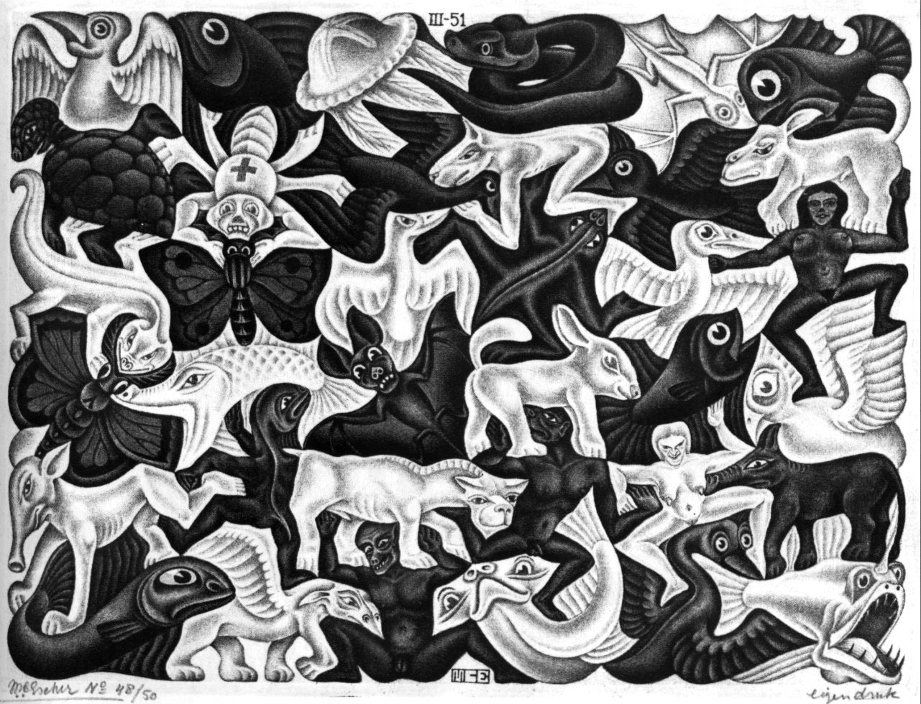

Slide 5


Slide 6
Csoport- és csoportközi szint
Hasonlóság, azonosság: védelem, erőforrás
Közös „nyelv”, közös szabályok, közös kultúra
A személyes identitás meghatározója
A határok folyamatos újratermelése: mi az ami még belefér?
Dinamikus interakció csoportok között:
  ellenségesség, konfliktus
  versengés
  együttműködés
  összeolvadás, kiválás

Slide 7
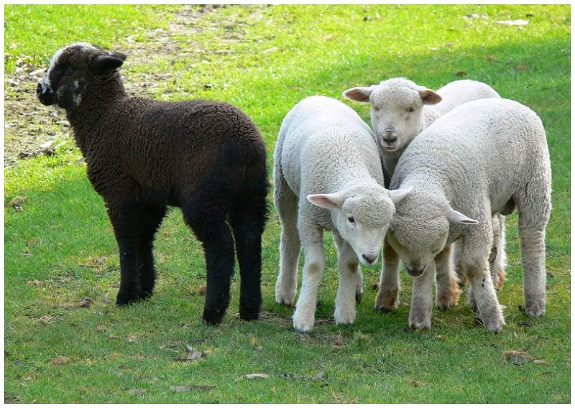

Slide 8
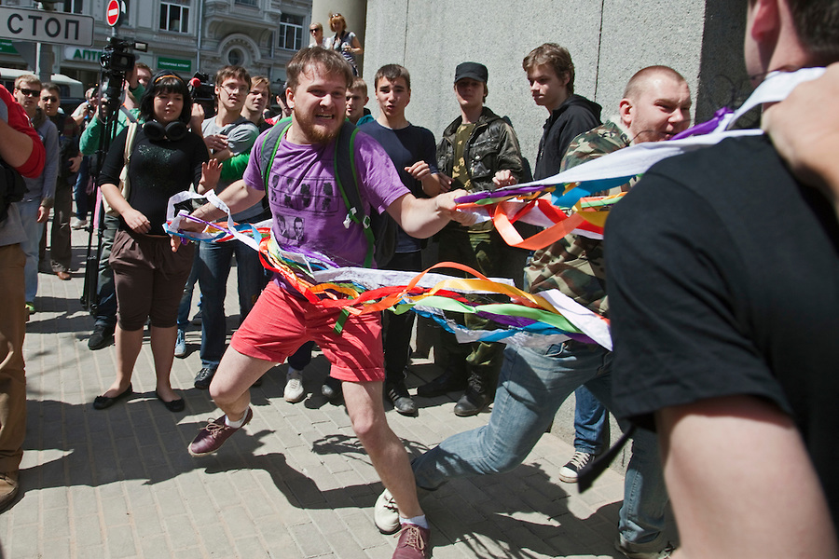

Slide 9
Állami, nemzetközi szint
A szuverén jogi, politikai közösség kijelölésének, meghatározásának (!) eszköze
Védelem (gazdasági, politikai, biztonsági)
Személyek és csoportok viselkedésének szabályozása
A politikai közösség újratermelésének eszköze (be- és kivándorlás szabályozása)
A nemzeti identitás kialakításának és fenntartásának eszköze

Slide 10
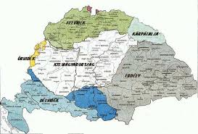
mai magyarország

Slide 11
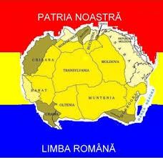

Slide 12
A határok átjárhatósága, mint politikai, társadalmi és szakmai probléma
Ki mozoghat?
Mennyire könnyen?
Két szélsőség:
  mindenki és simán
  senki és sehogy

Slide 13
Mindenkinek joga van oda menni és ott letelepedni, ahol akar.

Slide 14
Alapvető emberi jog-e a bevándorlás?
Az egyes államok határain belül mindenkinek joga van szabadon mozogni és lakóhelyét szabadon megválasztani. (13/1.cikk)
Mindenkinek joga van bármely országot, így sajátját is elhagyni, valamint saját hazájába visszatérni. (13/2.cikk)
Mindenkinek joga van az üldözés elől más országban menedéket keresni és azt élvezni. (14.cikk)

Slide 15
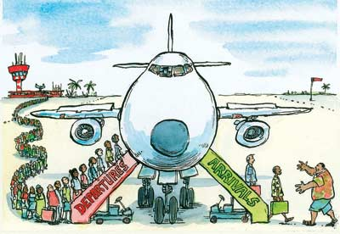

Slide 16
Milyen a jó határ?
Ami/aki kívánatos és szükséges könnyen átjut rajta, ami/aki nem, az nem jut át
Komplex rendszer, kiegészülve külpolitikai, külgazdasági, biztonságpolitikai, és bűnügyi szabályozókkal
A határok „kitolása” hatékony: kifelé jól működik, a „mélység” problémás
Csak erős államnak lehet erős határa!

Slide 17
A határ mint erőforrás
Önismeret, identitás, nemzettudat
Interkulturális kompetencia
Gazdasági, vállalkozási lehetőségek
Stabilitás, biztonság

Slide 18
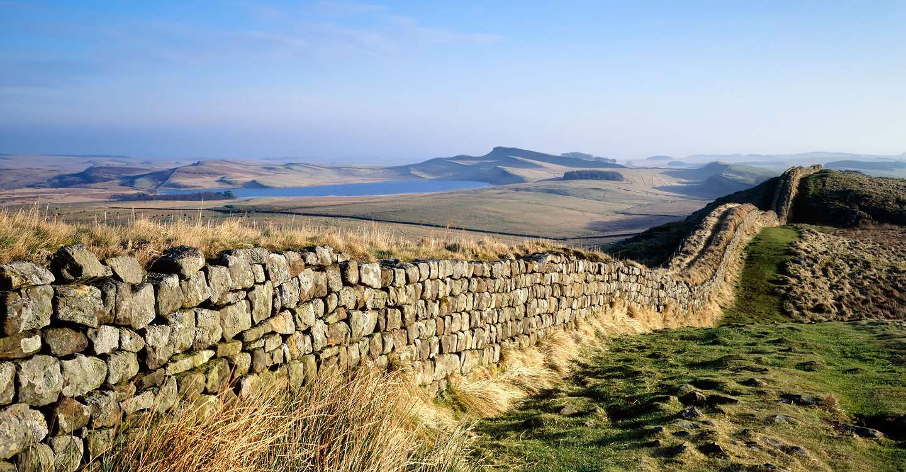

Slide 19
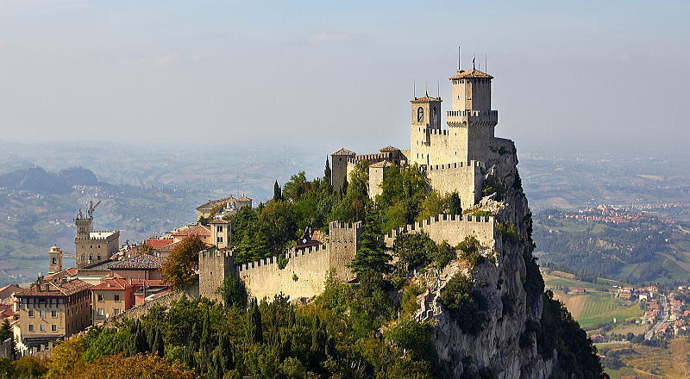

Slide 20
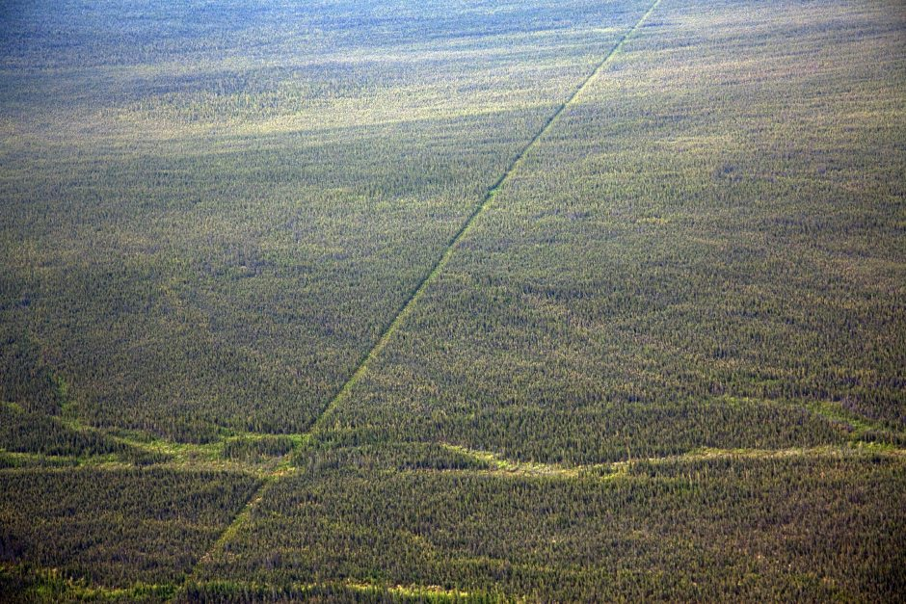

Slide 21
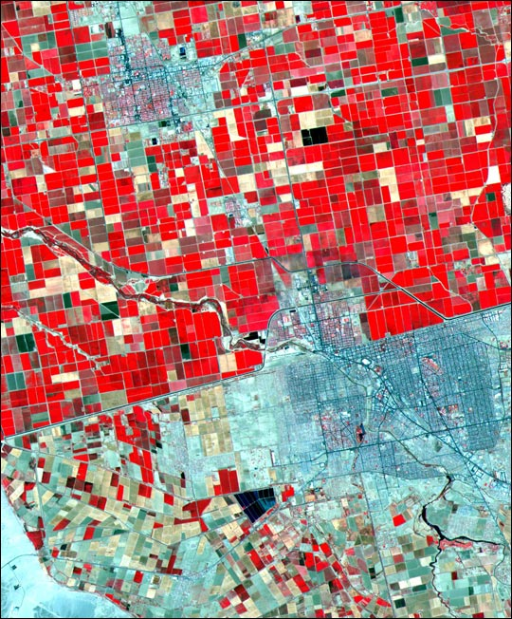

Slide 22
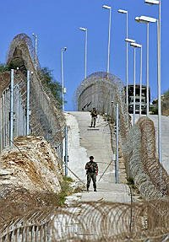

Slide 23
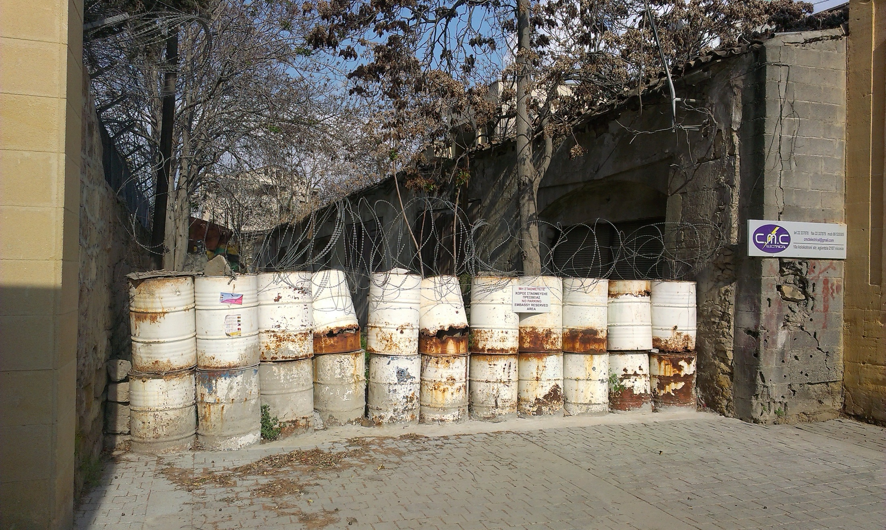

Slide 24
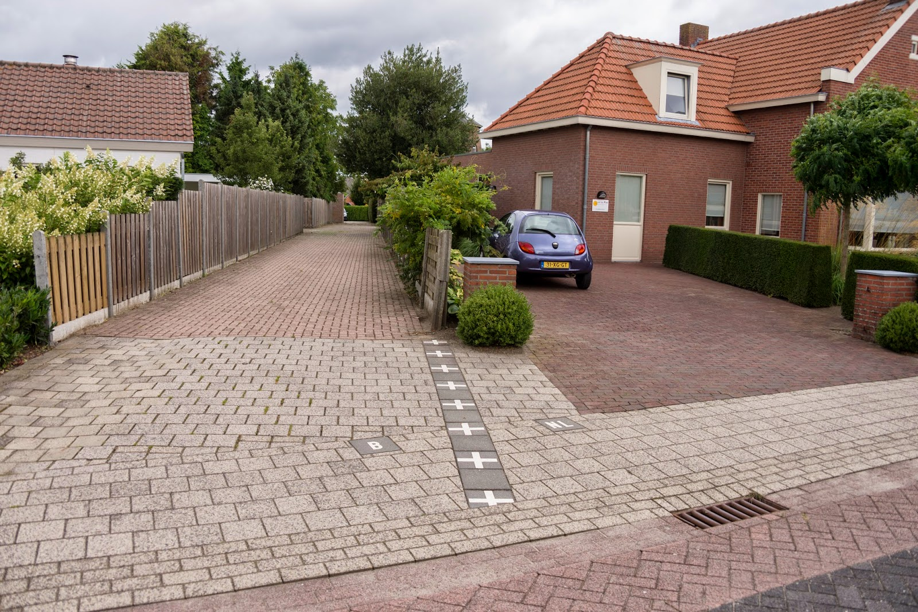

Slide 25
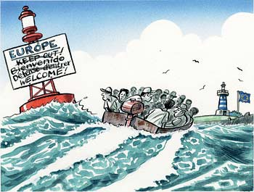
Köszönöm a figyelmet!

